Slide 1
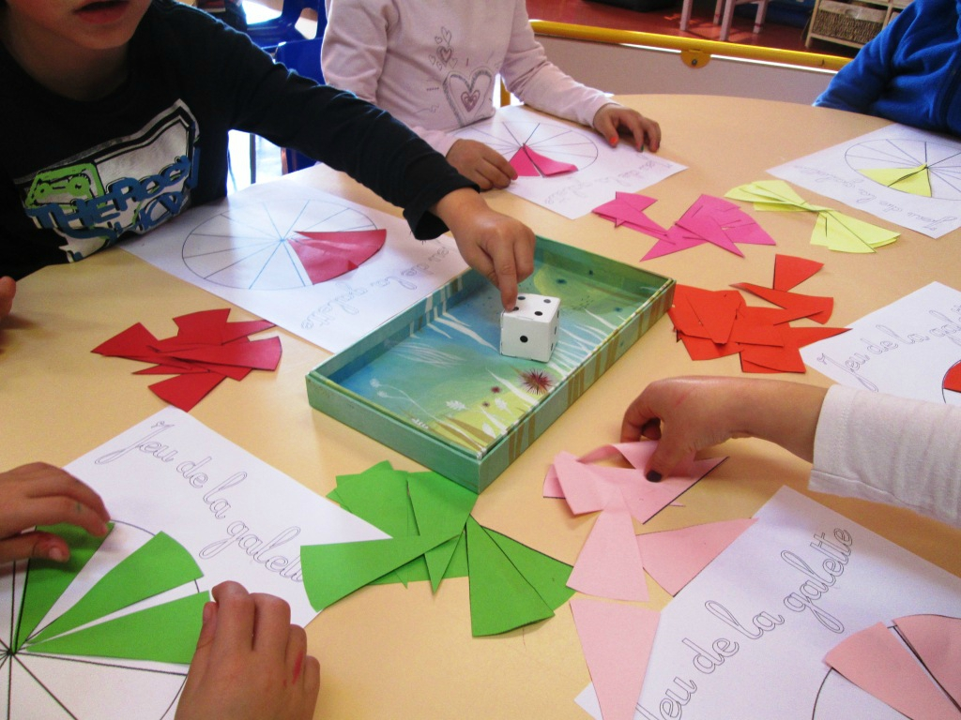
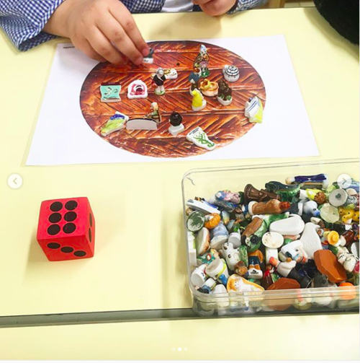
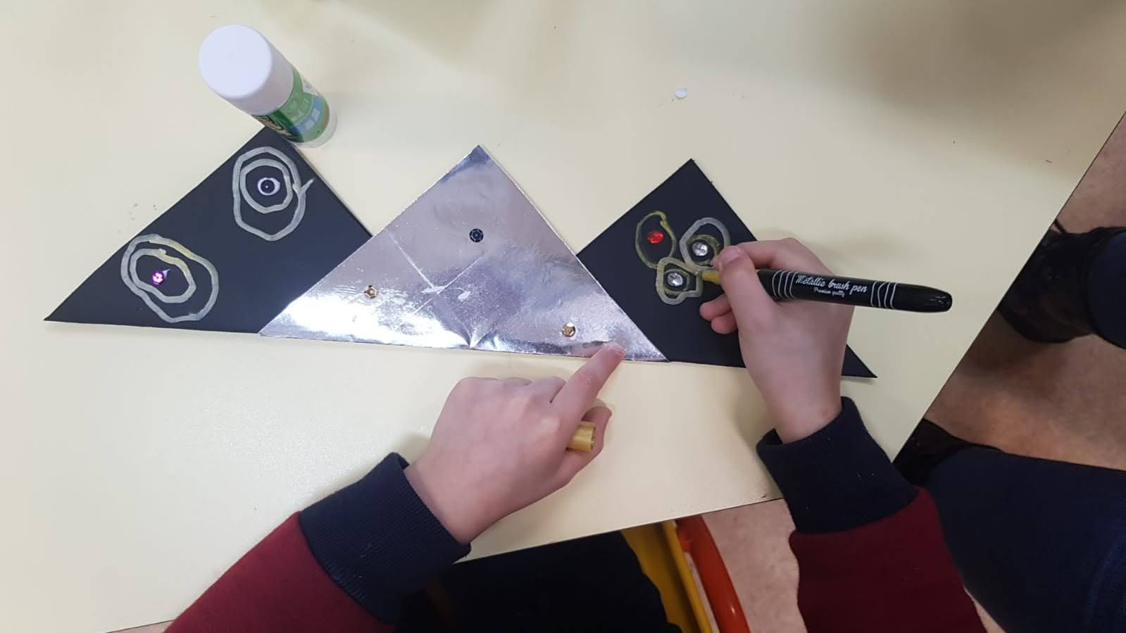
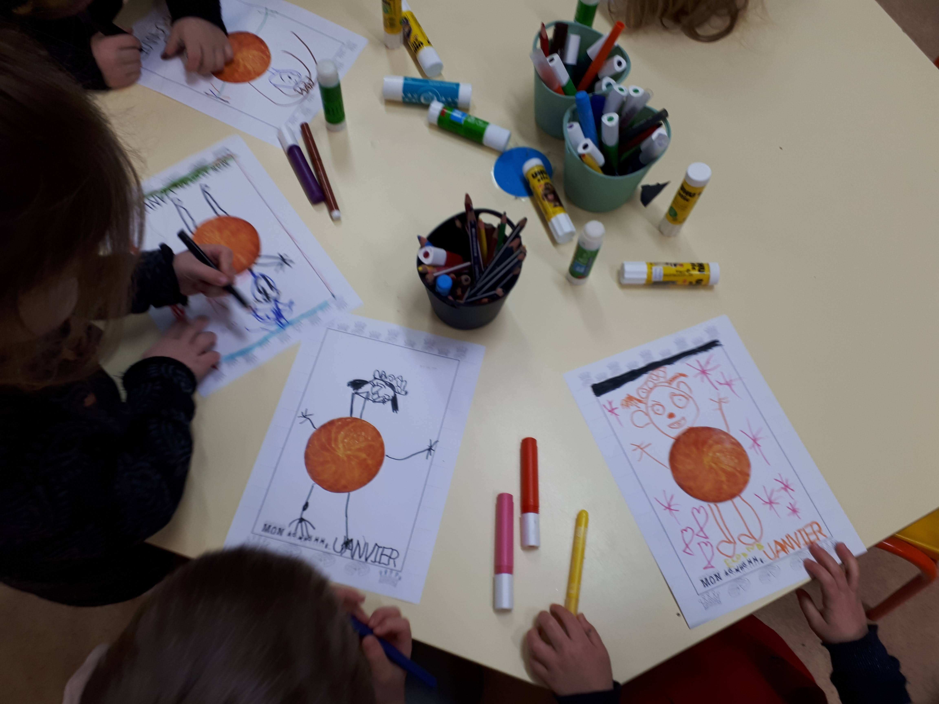
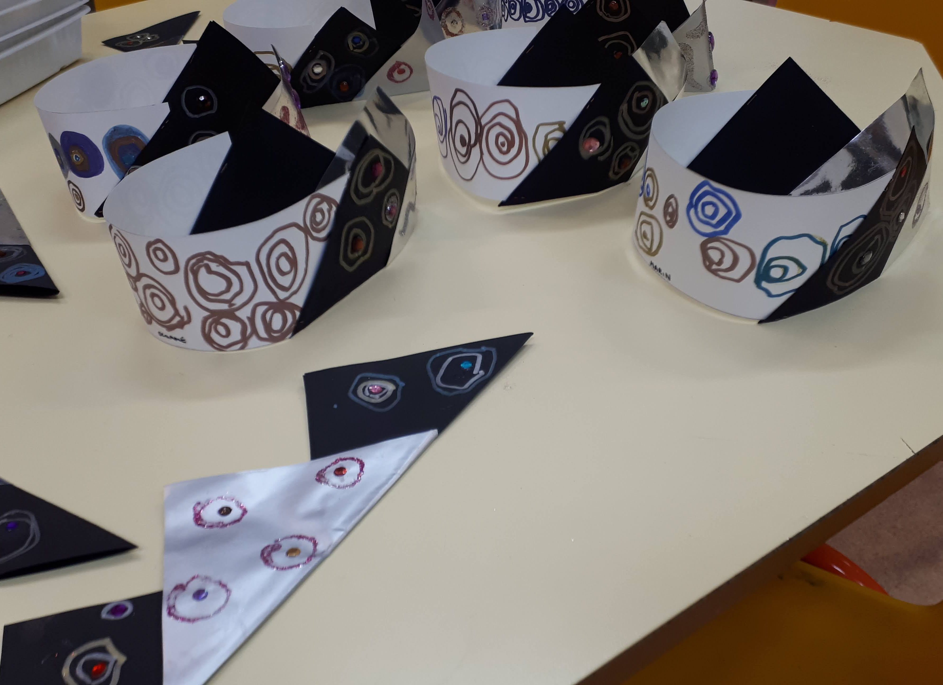
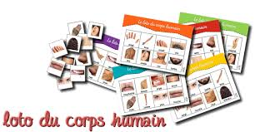
Semaine du 04 Janvier 2021
J’apprends à dénombrer et décomposer en jouant
PERIODE 3 : Janvier/Février
Agir, s'exprimer, comprendre à travers l' activité physique
Le livre de la semaine
Aujourd'hui c'est la rentrée. Emile doit choisir la nouvelle activité qu'il pratiquera cette année. Il lit la liste et annonce qu'il choisit la danse! Oui Emile veut faire de la danse, mais pas n'importe quelle danse ... Il veut faire de la danse de boxe
J’apprends à construire et conserver une séquence d'actions et de déplacements, en relation avec d'autres partenaires, avec ou sans support musical.
Je classe en fonction de différents critères
j’associe les couronnes identiques
Pour apprendre à danser , j’apprends à connaitre mon corps
En dessinant
En jouant au loto
J’apprends à adapter mon geste pour reproduire des graphismes

Slide 2
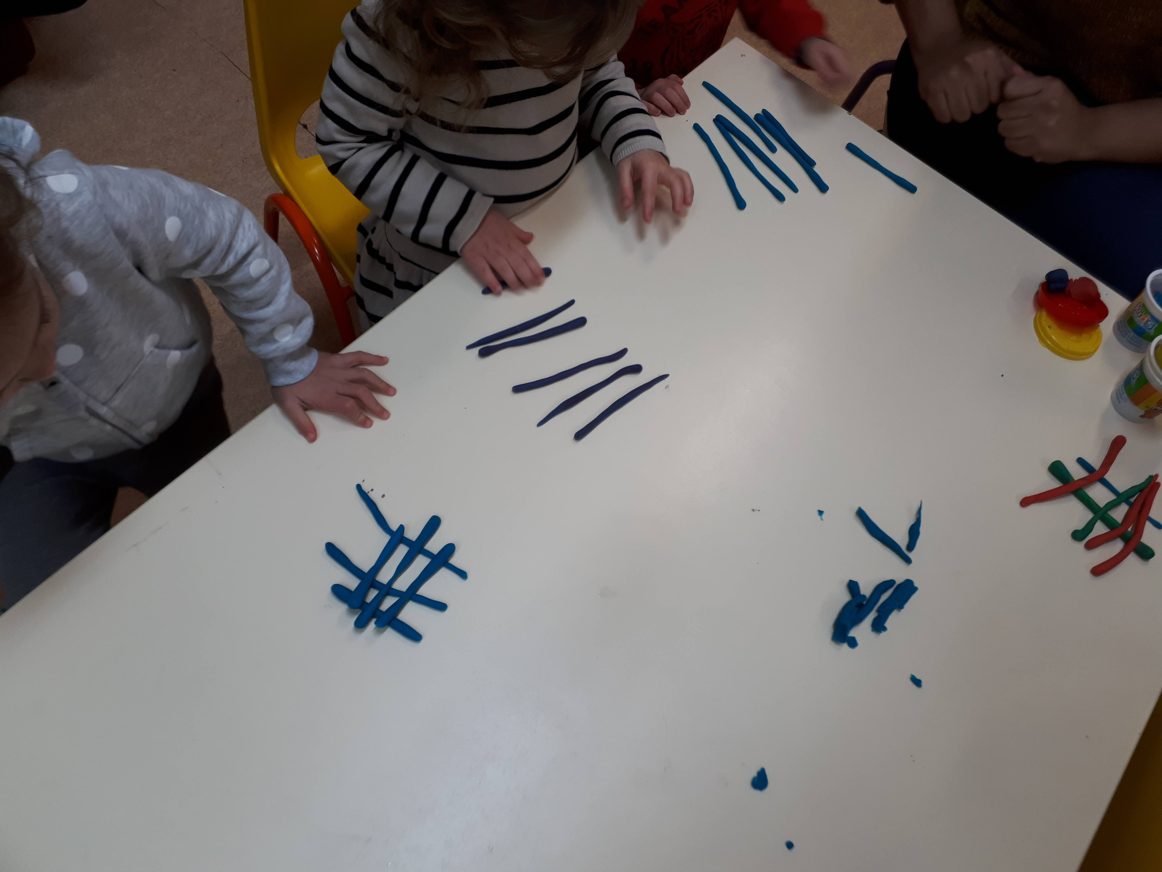
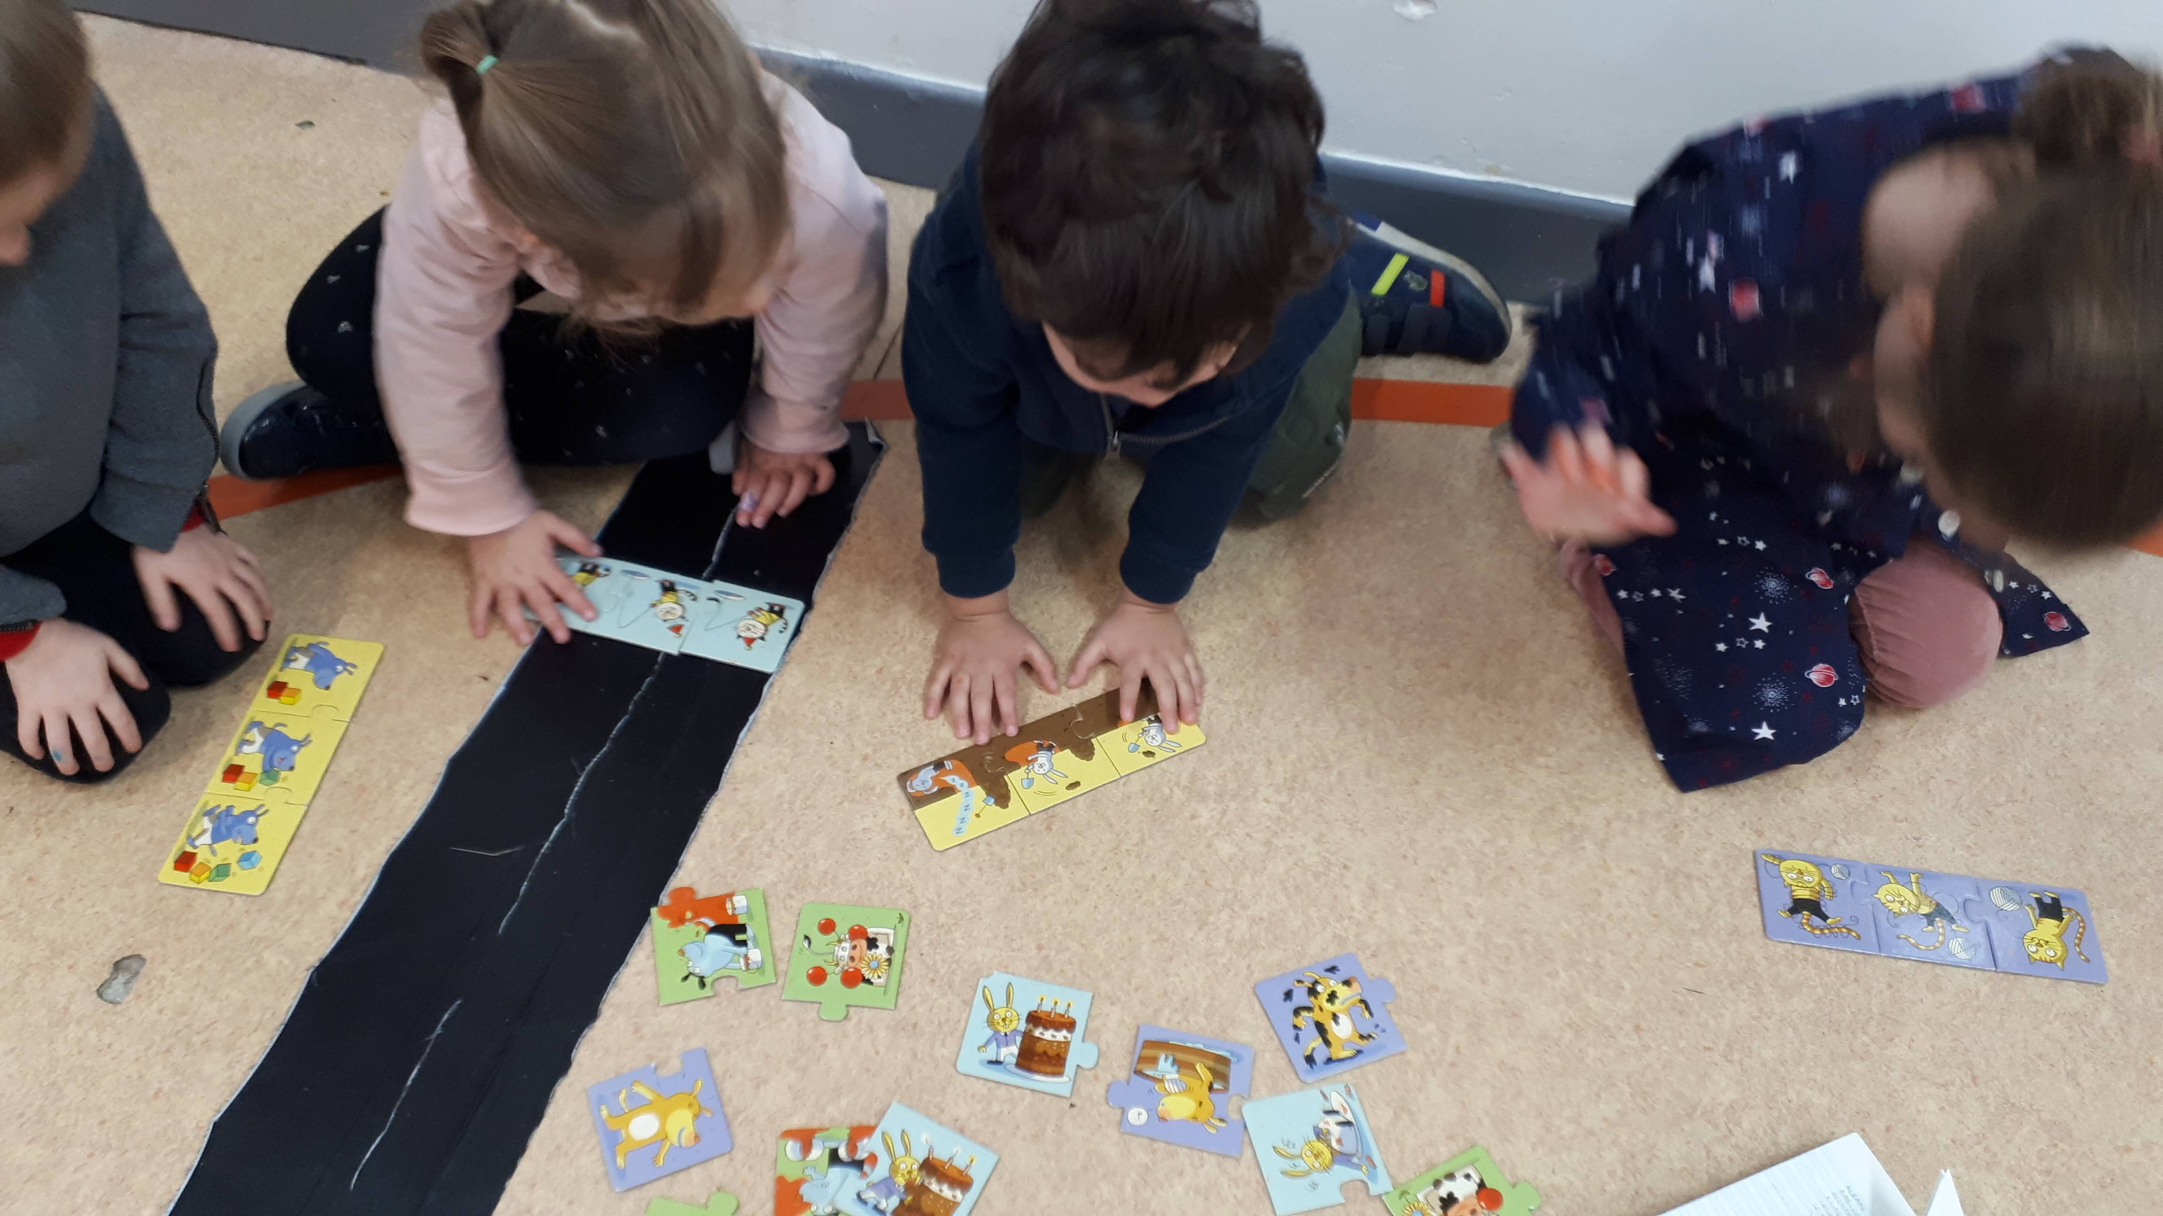
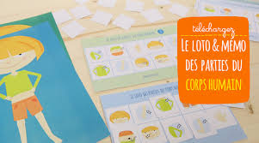
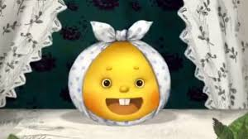
Semaine du 04 Janvier 2021
PERIODE 3 : Janvier/Février
Agir, s'exprimer, comprendre à travers l' activité physique
J’apprends à utiliser différents outils, médiums, supports et j’apprends à adapter mon geste.
Je reproduis le quadrillage de la galette
Le livre de la semaine
Aujourd'hui c'est la rentrée. Emile doit choisir la nouvelle activité qu'il pratiquera cette année. Il lit la liste et annonce qu'il choisit la danse! Oui Emile veut faire de la danse, mais pas n'importe quelle danse ... Il veut faire de la danse de boxe
J’apprends à construire et conserver une séquence d'actions et de déplacements
J’apprends à raconter des histoires…
Pour apprendre à danser , j’apprends à connaitre mon corps
…à comparer différentes versions d’une histoire.
Roule galette
Kolobok

